Slide 1
Проект
«Удивительные камни»
Автор: Петрова Ольга Васильевна воспитатель МБДОУ Детский сад
№4 «Солнышко»

Slide 2
Участники проекта:
дети подготовительной группы, воспитатели, родители
Тип проекта:
познавательно-творческий
Вид проекта:
групповой
Продолжительность:
краткосрочный

Slide 3
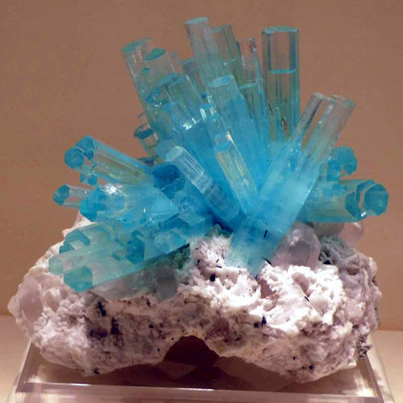
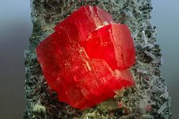
Цель проекта:
Развитие познавательной активности детей в процессе ознакомления с многообразием мира камней через проектную деятельность

Slide 4
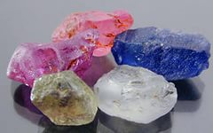
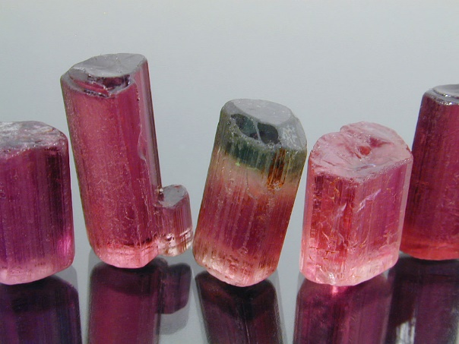
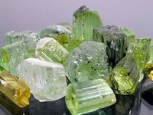
Задачи проекта:
1. Познакомить детей со свойствами разных камней, камней натурального и искусственного происхождения.
2. Научить детей выделять признаки камней, классифицировать по разным основаниям, учиться подбирать точные определения для характеристики их особенностей.
3. Формировать у детей желание узнавать о многообразии использования камней человеком.
4. Расширить представления детей об уральских самоцветах, природе и людях этого края, читая сказки П. Бажова.

Slide 5
Актуальность проекта:
Тема проекта возникла в результате беседы с детьми к празднованию Дня 8 Марта , о необходимости быть красивыми в этот замечательный день. Встал вопрос: что поможет стать особенно красивыми в этот день? Конечно, женские украшения. Стали интересоваться, какие бывают украшения? Из чего они сделаны? Из каких камней?

Slide 6
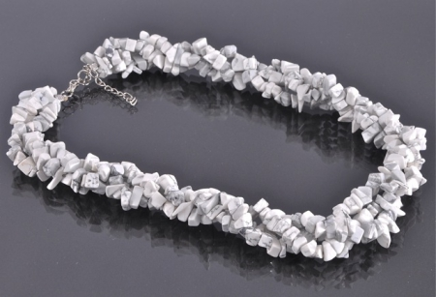
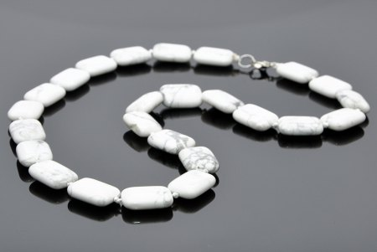
Ожидаемый результат:
- Понимание детьми богатства и щедрости родной природы, многообразия и ценности неживой природы, широкий спектр использования человеком;
- Умение детей применять полученные знания в продуктивной деятельности.

Slide 7
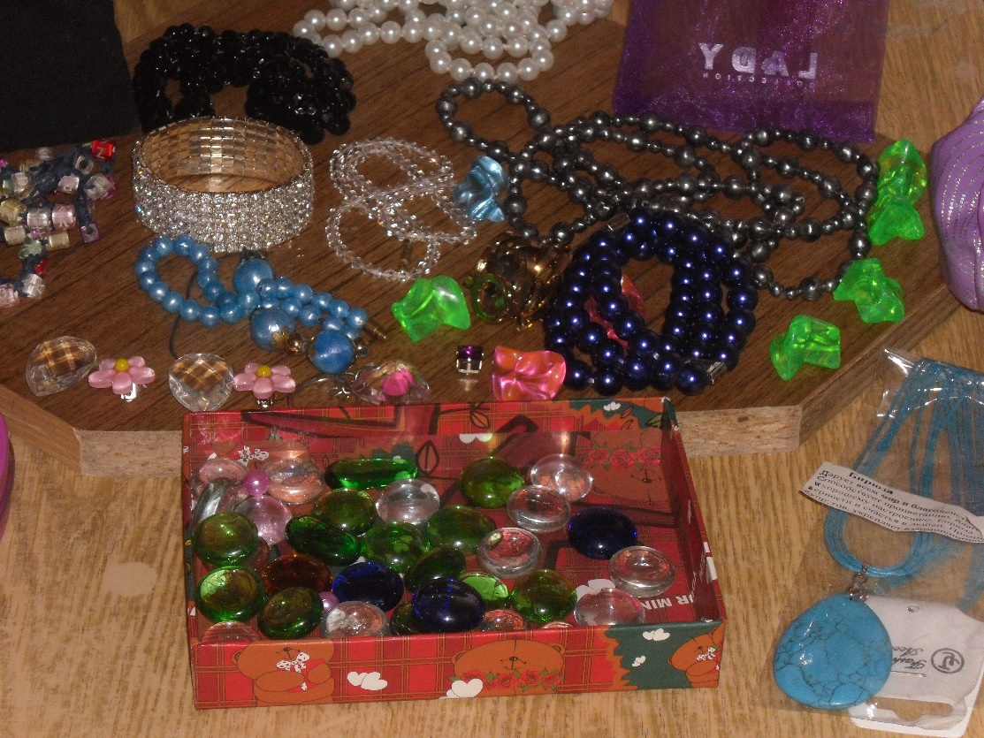
Работа воспитателя с детьми:
Выставка женских украшений;
Чего только нет в сундуках,
Камней самоцветных в ларцах,
Бусы из разных камней
И кольца, браслеты у ней.

Slide 8
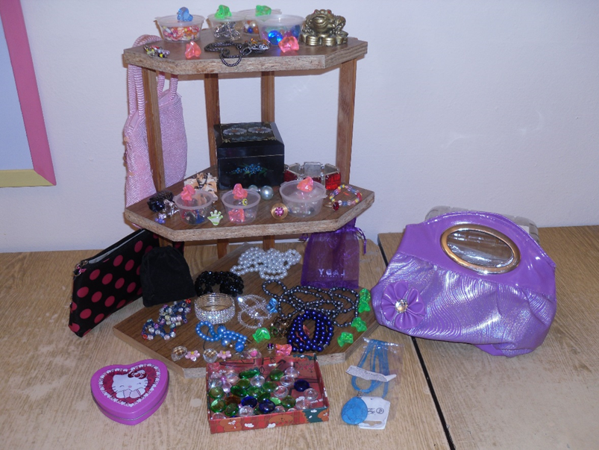
Мы про сокровища знаем
И собрать ей помогаем.
Немножко каждый принес...
Получился целый воз.

Slide 9
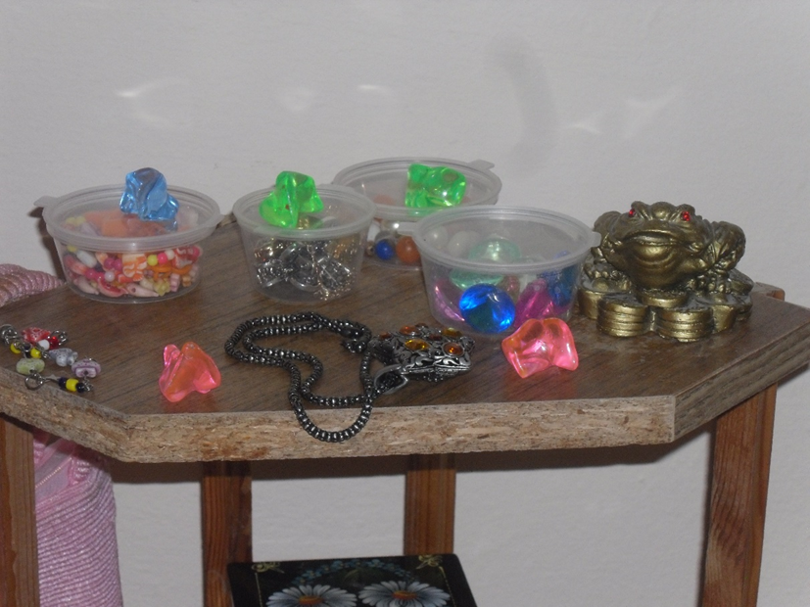
Коллекция « Искусственные камни »

Slide 10
Чтение сказок
П. Бажова:
« Каменный цветок»,
« Малахитовая шкатулка»,
«Серебряное копытце»,
«Медной горы хозяйка».

Slide 11
Беседы:
« Зачем чем человеку нужны камни?»,
« Камни и их свойства»,
« Чудо-камни»,
Дидактические игры:
« Что лишнее?»,
« Найди пару»,
« Продолжи ряд».

Slide 12
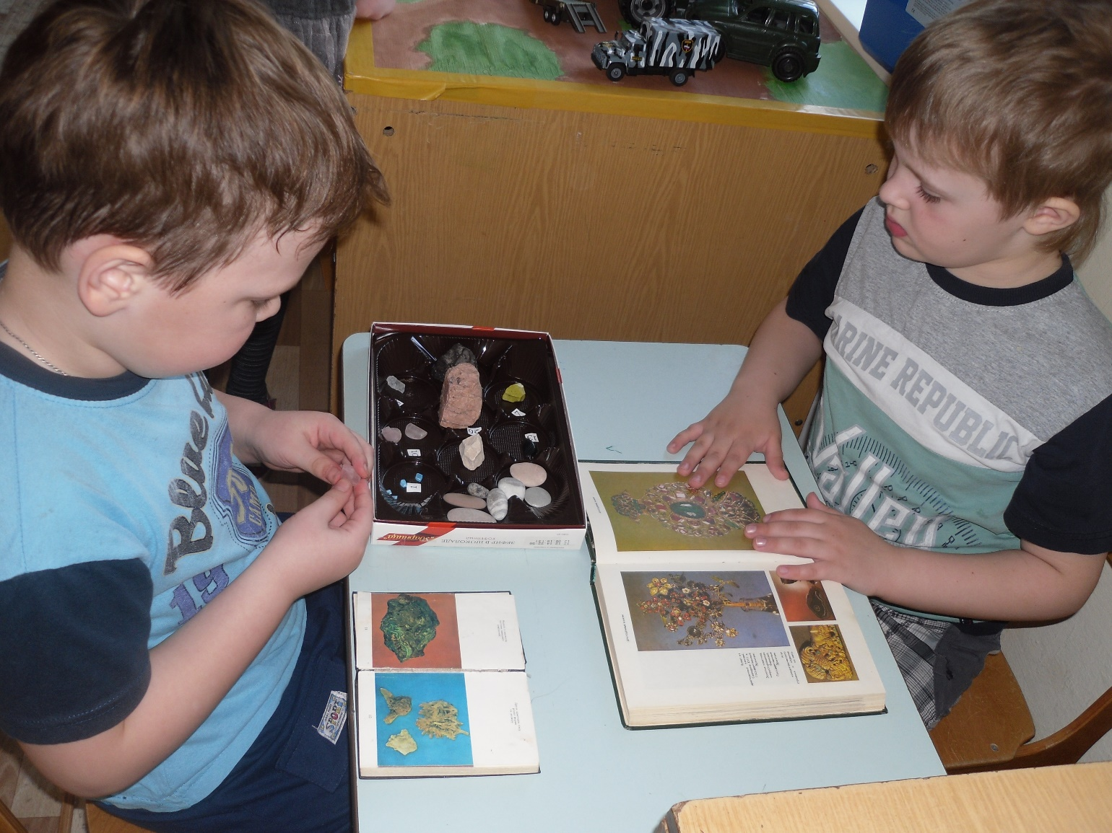
Рассматривание книг, энциклопедий о природных материалах

Slide 13
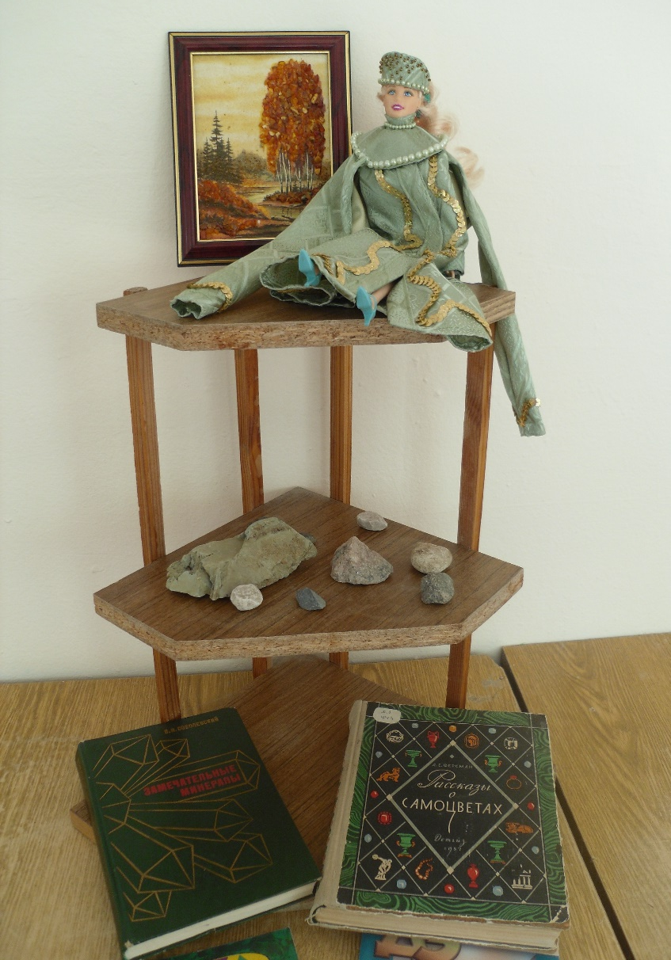
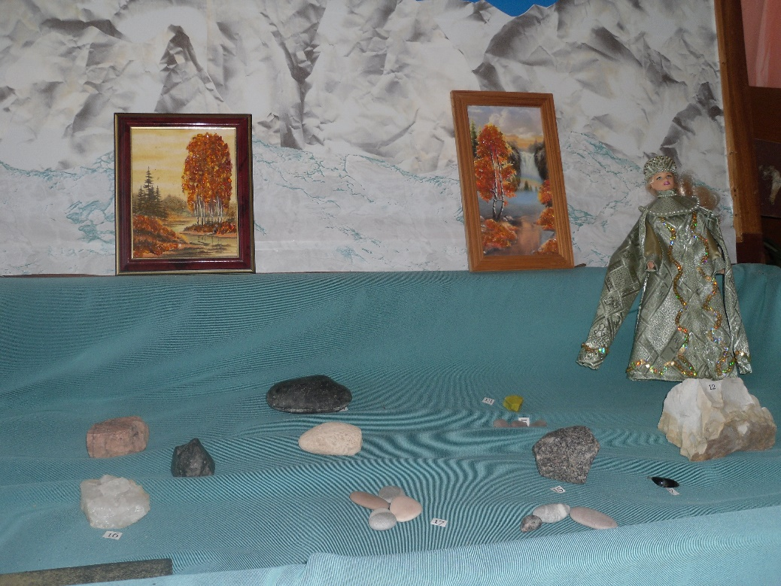
Выставка украшений, картин с использованием природных материалов
Охраняет свои дары
Хозяйка Медной горы.

Slide 14

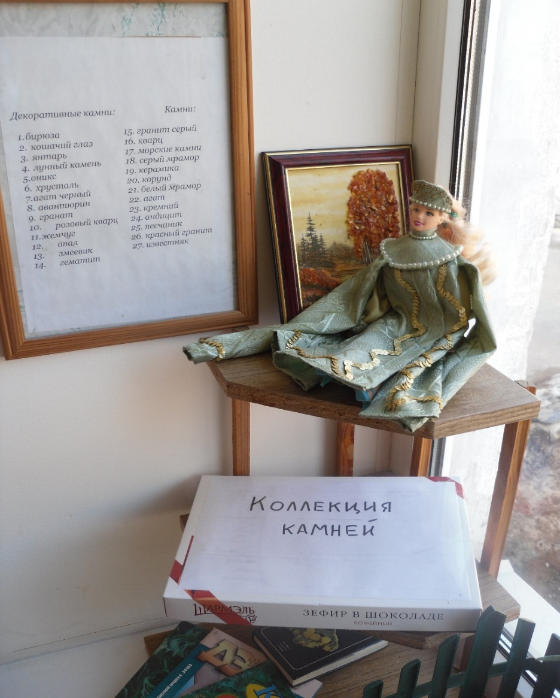
Коллекция « Природные минералы »

Slide 15
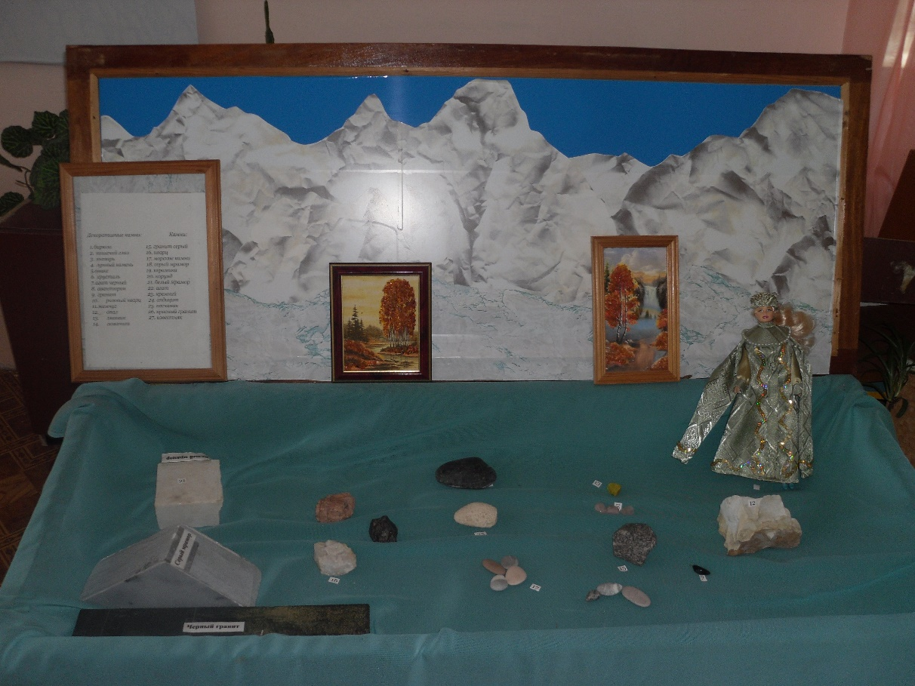
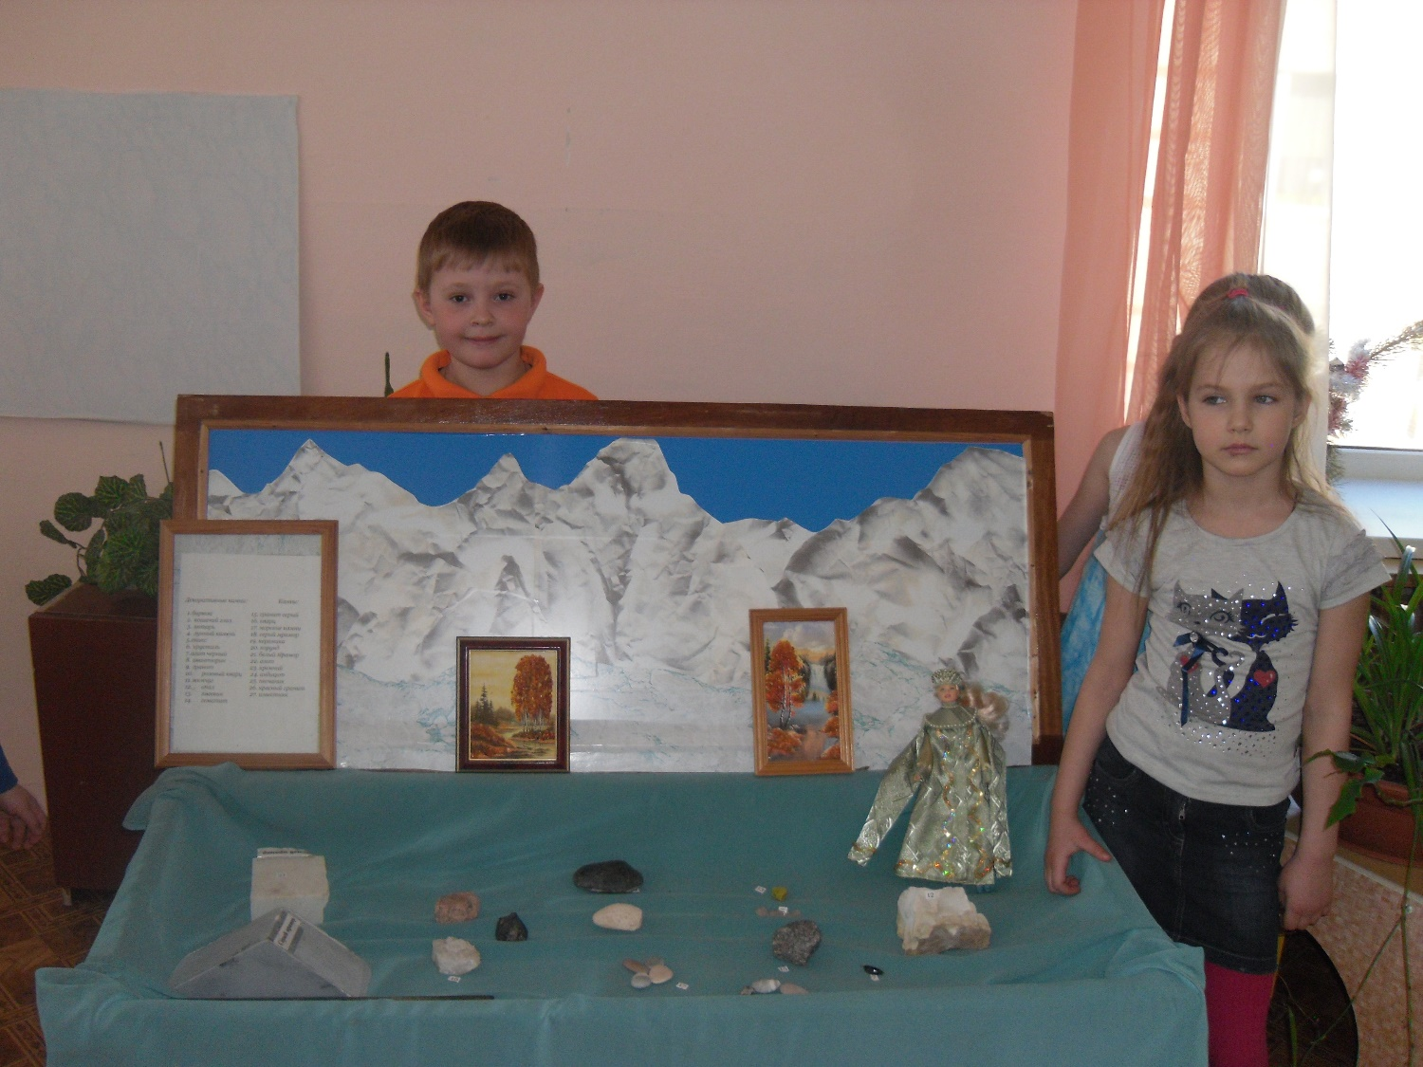

Slide 16
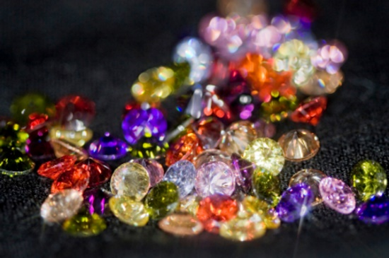
Работа воспитателя с родителями:
- анкетирование родителей;
- наглядная информация.

Slide 17
Самостоятельная деятельность детей:
- рассматривание книг, энциклопедий по теме проекта,
- различные виды продуктивной деятельности,
- игры с камнями, природными минералами,
- использование украшений в творческих играх.

Slide 18
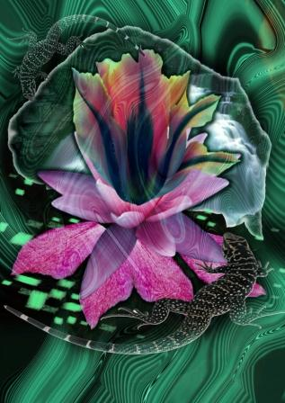
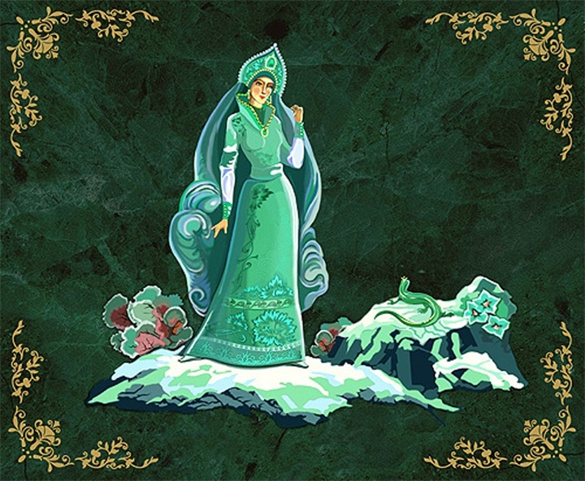
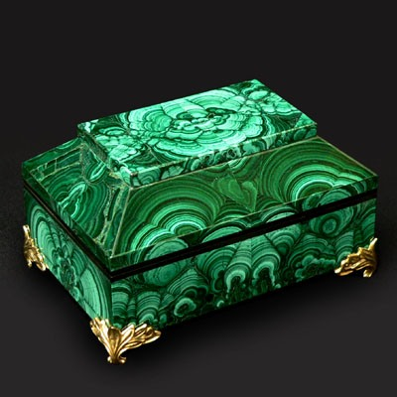
Совместная деятельность родителей и детей
- просмотр фильмов, мультфильмов по произведениям П. Бажова.

Slide 19
Выводы:
В ходе проекта дети проявили познавательный интерес в нахождении необходимого материала, получили определенные знания о богатстве и ценности родной природы, применили свои знания в разных видах продуктивной деятельности.

